Slide 1
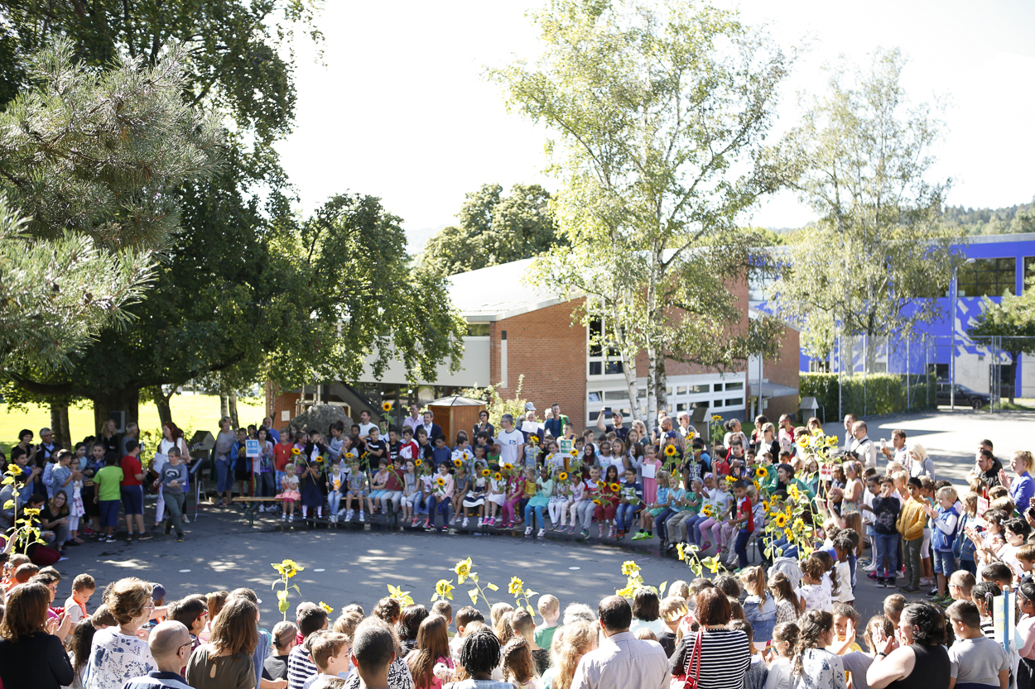
Herzlich willkommen

Slide 2
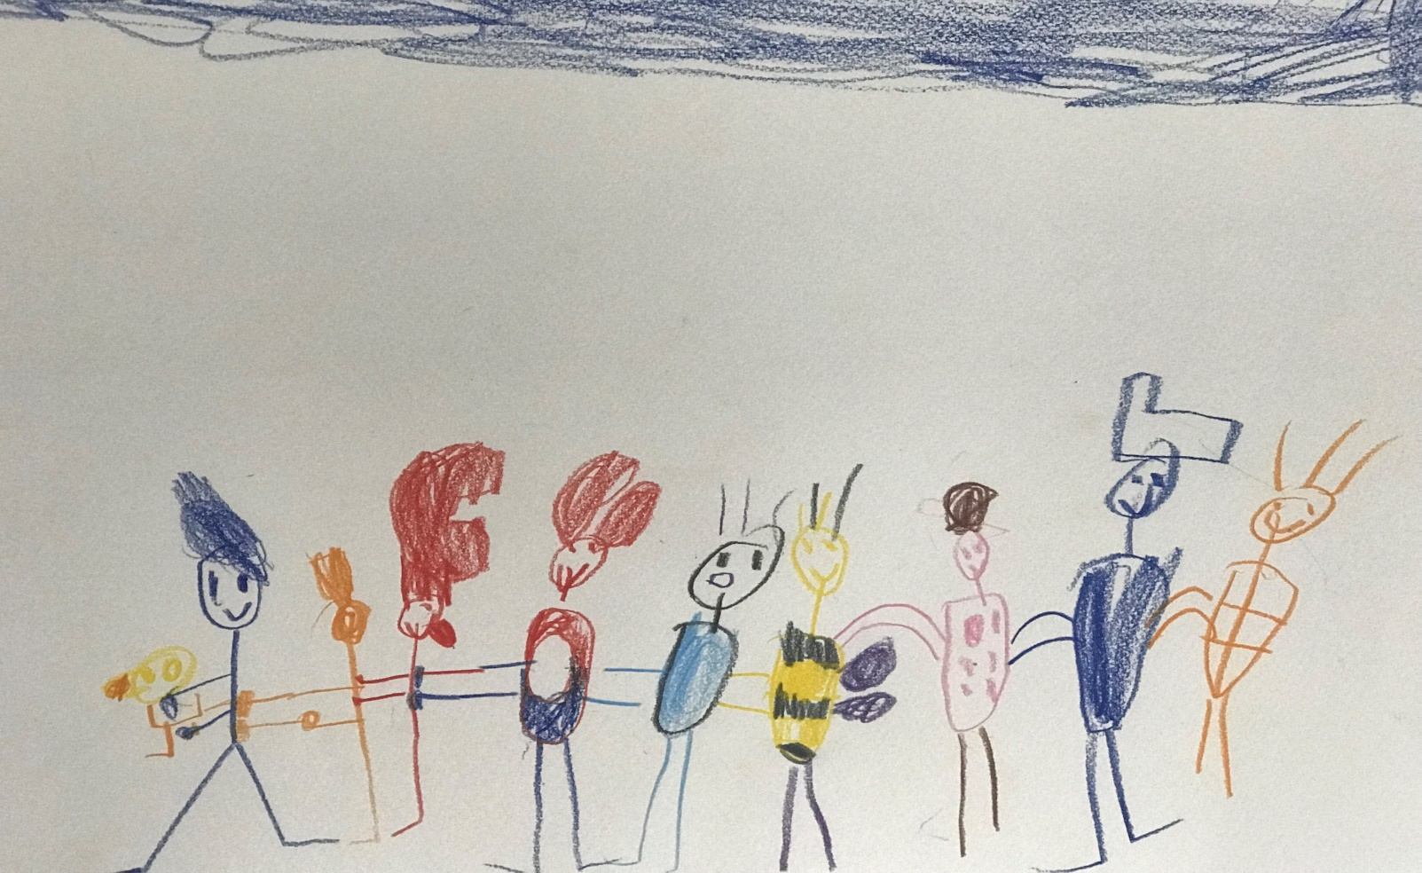
Schule Chriesiweg
ca. 260 Kinder, über 60 Erwachsene
3 Kindergartenklassen, 10 Primarklassen
3 Horte, 1 Morgentisch
Notes:
Alle Kinder und die meisten Lehrkräfte im März 2011

Slide 3
Es stellen sich vor:
Kindergartenlehrpersonen
Frau Anna Bachofner
Frau Elena Dalla Costa
Frau Judith Schneider
Frau Astrid Steffen

Slide 4
Fachlehrpersonen
Frau Elena Dalla Costa, DaZ
Frau Kim Straub, IF, DaZ
Herr Andreas Furrer, DaZ
Frau Joelle Moser, Logopädie

Slide 5
Weitere Personen
Laura Demori, Leitung Betreuung
Halil Gücük, Schulsozialarbeit
Emy Lalli, Aufsichtskommission
Brigitte Walser, Polysport
Marion Arnold, Elternforum
Ulla Kellenberger, SLS

Slide 6
Elternforum Chriesiweg
Mehr lesen zur Elternmitwirkung: www.stadt-zuerich.ch/schulen/de/chriesiweg/eltern

Slide 7
Nächste Daten
Elternvollversammlung
Donnerstag, 26. September
mit Einführung in den pädagogischen Schwerpunkt der Schule Chriesiweg:
«Wir fexen»
Förderung der exekutiven Funktionen

Slide 8
SLS Ulla Kellenberger
Unterstützung der Kinder, Eltern, Lehrpersonen und Schulleitungen in anspruchsvollen Situationen / Konflikten
Schülergeschäfte wie Dispensationen, Rückstellungen, frühzeitige Einschulungen, Promotionen, Klassenüberspringen, Querversetzungen, Time-out-Lösungen

Slide 9
Enge Zusammenarbeit mit
Lehr- und Betreuungspersonen
Schulsozialarbeit, Sozialzentrum, Schulärztlichem und Schulpsychologischem Dienst
Bindeglied zwischen Schule und Kreisschulpflege
Dienstleisterin für alle an der Schule beteiligten Personen

Slide 10
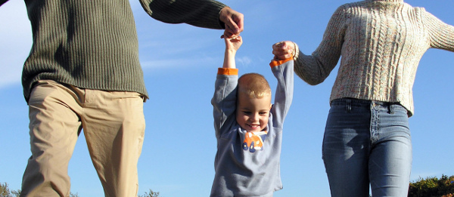
Ihr Job:
Eltern sein
Notes:
Anteilnehmen, Zeit haben
Regeln und Normen der Gesellschaft wie Begrüssung, Danke, Bitte….

Slide 11
Erziehen heisst:
«Hilf mir es selbst zu tun.»
Zeit mit dem Kind verbringen
Miteinander reden und zuhören
Möglichkeiten und Grenzen zeigen
Regeln von gutem Miteinander beibringen
Halt und Liebe geben
Notes:
Anteilnehmen, Zeit haben
Regeln und Normen der Gesellschaft wie Begrüssung, Danke, Bitte….

Slide 12
Ihre Rechte
11 Jahre Schulbesuch gratis
– und wertvoll
Kindergarten = Schulanfang
Betreuungsangebote
Informationen über die Schule
Informationen über ihr Kind, seine Entwicklung, Verhalten und Leistungen

Slide 13
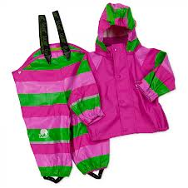
Ihre Pflichten
Das Kind unterstützen bei seiner Arbeit als Schulkind
Die Schule stärken
Elternanlässe, Gespräche, Informationen
Pünktlichkeit
Genügend Schlaf und gesunde Ernährung
Zweckmässige Kleider
Notes:
KG-Kind wann zu Bett gehen?
Kleider für Wald, Ausflüge, Turnen
Private Ereignisse, soweit sie für den KG wichtig sind, z.B. Trennung der Eltern, Auszug des Vaters

Slide 14
Krankheit, Absenz
Wenn das Kind krank ist:
Kranke Kinder bleiben Zuhause!
Rechtzeitig abmelden bei der Lehrperson
Wenn die Lehrperson krank ist:
Die Schule stellt die Aufsicht der Kinder sicher.

Slide 15
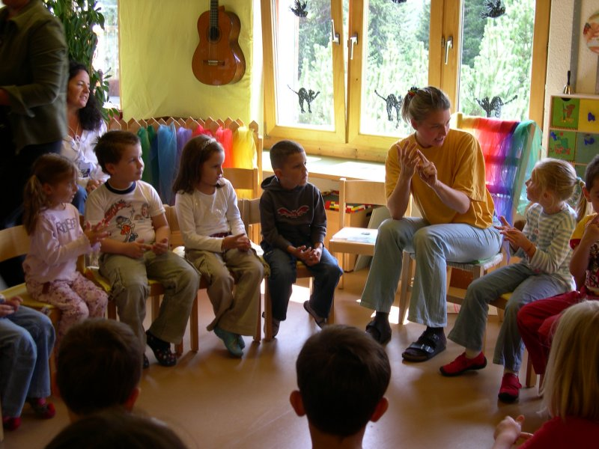
Unser Job:
Unterrichten

Slide 16
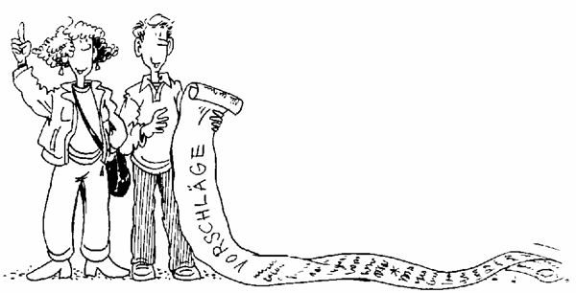
Lehrplan und Zeugnis
1-2 Zeugnisgespräche im Jahr
Beginn im 2. Quartal

Slide 17
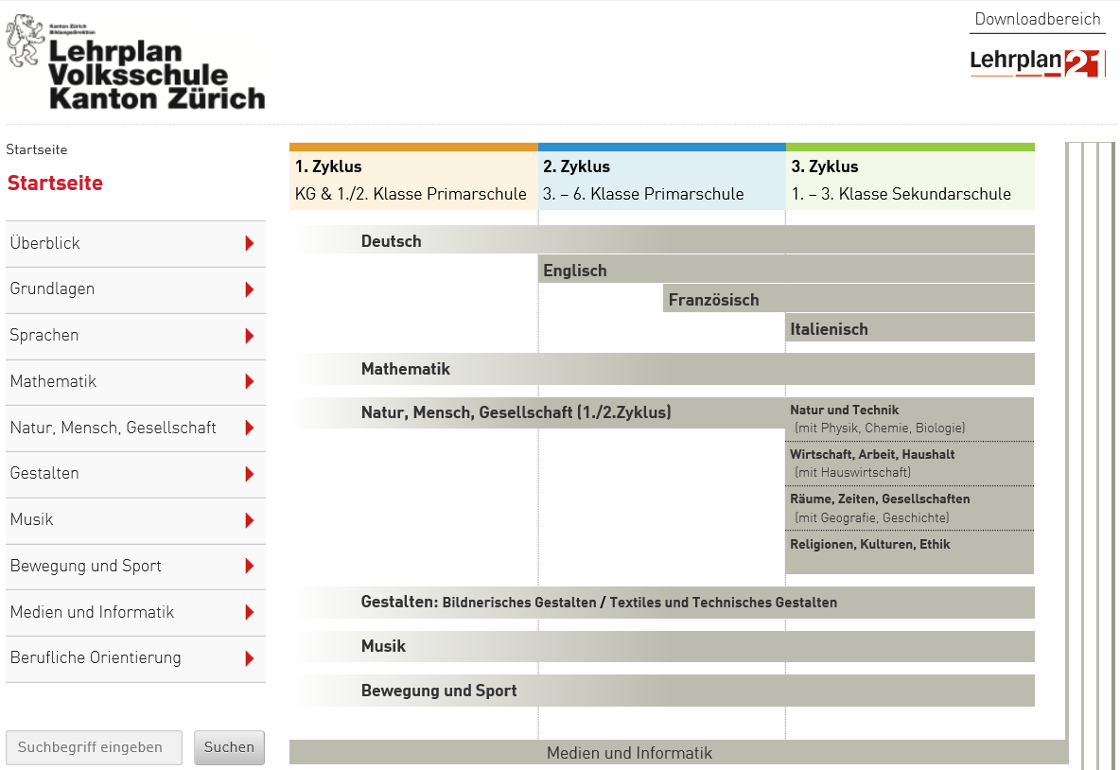

Slide 18

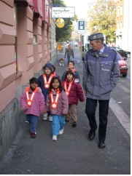
Gemeinsame Verantwortung
Vorbild sein, Begleitung
Unterstützung, Entwicklung
Körperpflege, Zahnhygiene
gesunde Ernährung
Bewegung und Erholung
Selbständigkeit, Anstand
Verkehrserziehung

Slide 19
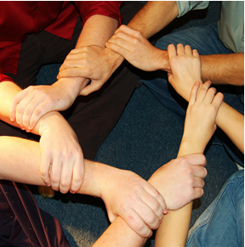
Schulkultur: zusammenleben- zusammen arbeiten
PFADE, Peermediation
Kooperatives Lernen
Kinderpartizipation
Notes:
körperlich behinderte od. Kinder mit besonderen Bedürfnissen integriert
Seit Sommer 09
KG 1 und 3: Eva Würgler
KG 2: Stephanie Wittmer

Slide 20
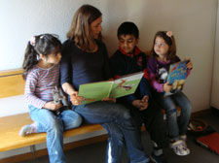
Integration:
Kinder werden durch verschiedene
Förderlehrpersonen unterstützt.

Slide 21
Unterstützende Stellen
IF, ISR, IS (Integrative Förderung)
Schulärztlicher Dienst
Schulpsychologischer Dienst
Psychomotorik-Therapie
Logopädie, Audiopädagogik
Schulsozialarbeit, Gewaltprävention

Slide 22

Konflikte
Erstes Gespräch immer mit der Kindergartenlehrperson oder Betreuungsperson suchen
Nächste Instanzen:
- Schulleitung
- Schulleitung Schulen Altstetten
- Präsidentin Kreisschulpflege

Slide 23

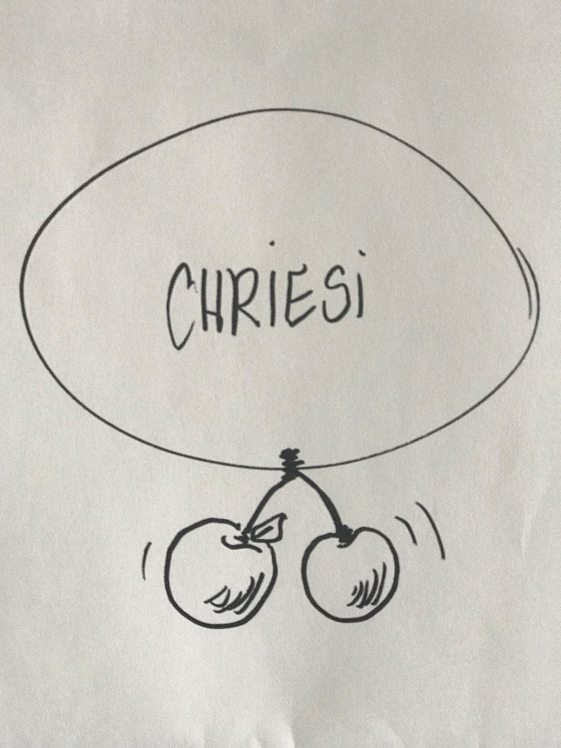
Schule Chriesiweg ein Ort der Begegnung

Slide 24
Wir wünschen Ihnen weiterhin einen interessanten Abend.

